Slide 1


16 paskaita. UNIT testų kūrimas
1 LYGIS
2021
Python pradedančiųjų kursai

Slide 2
16 paskaita. UNIT testų kūrimas
Šiandien išmoksite
01
Susipažinsite su testų rašymo privalumais
02
Naudoti unittest biblioteką

Slide 3
16 paskaita. UNIT testų kūrimas
UNIT testų privalumai
Galimybė išvengti klaidų rašant ar taisant kodą
UNIT testai gali būti panaudoti kaip būsimos programos dokumentacija
Sutaupo laiko testuotojų komandai
Taupo pinigus (klaidų taisymas vėliau yra brangus)

Slide 4
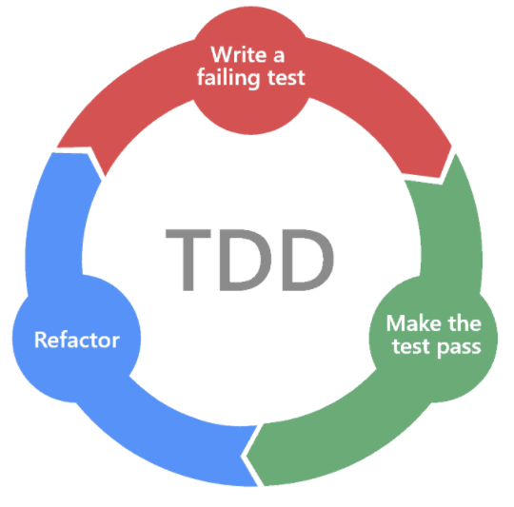
16 paskaita. UNIT testų kūrimas
Testavimu paremtas programavimas (TDD)
Iš pradžių sukuriame testą – po to parašome kodą

Slide 5
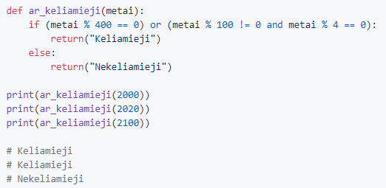
16 paskaita. UNIT testų kūrimas
Kaip patikrinti, ar programa teisingai veikia
Pavyzdys kaip darome dabar faile keliamieji.py

Slide 6
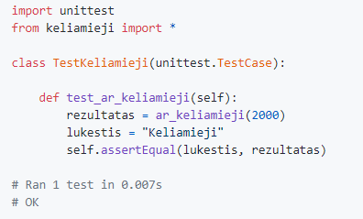
16 paskaita. UNIT testų kūrimas
Kaip ištestuoti programą UNIT testų pagalba
Pavyzdys naujame faile test_keliamieji.py

Slide 7
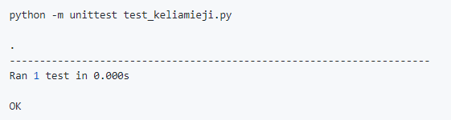
16 paskaita. UNIT testų kūrimas
Testo paleidimas komandinėje eilutėje

Slide 8


16 paskaita. UNIT testų kūrimas
Testo paleidimas tiesiogiai
Faile test_keliamieji.py prirašyti '__main__', tada UNIT test failą, galime leisti tiesiogiai

Slide 9
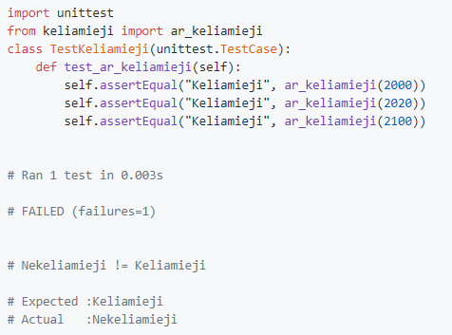
16 paskaita. UNIT testų kūrimas
Pats testas turi būti teisingas

Slide 10
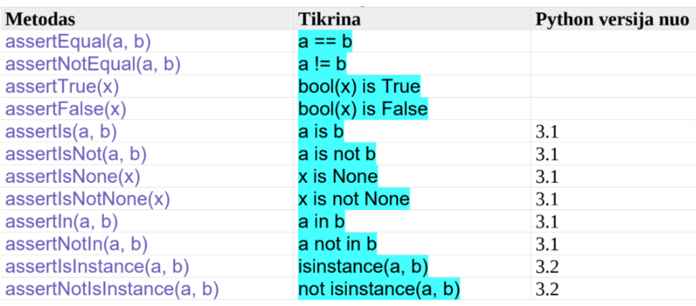
16 paskaita. UNIT testų kūrimas
UNIT testų metodai

Slide 11
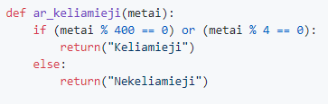
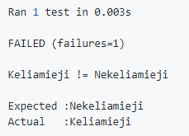
16 paskaita. UNIT testų kūrimas
Kai yra klaida kode
Faile keliamieji.py

Slide 12
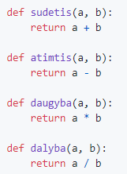
16 paskaita. UNIT testų kūrimas
Kai yra klaida kode
Failas aritmetika.py

Slide 13
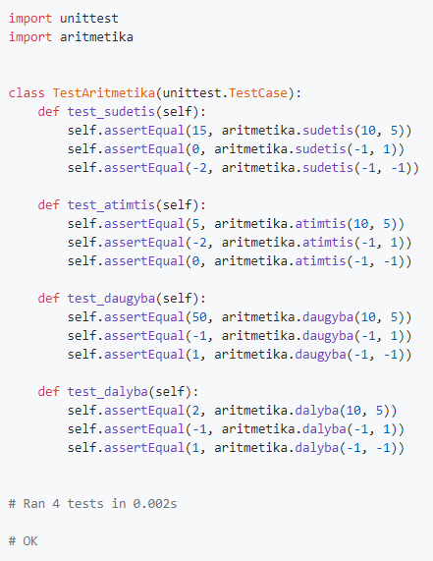
16 paskaita. UNIT testų kūrimas
Kai yra klaida kode
Failas test_aritmetika.py

Slide 14
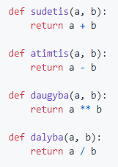
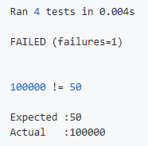
16 paskaita. UNIT testų kūrimas
Kai yra klaida kode
Failas aritmetika.py, šiuo atveju testas parodo klaidą, todėl ją galime nesudėtingai ištaisyti

Slide 15
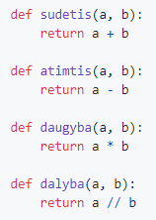

16 paskaita. UNIT testų kūrimas
Kai yra klaida kode
Failas aritmetika.py, šiuo atveju testas neparodo klaidos, todėl turime koreguoti testą

Slide 16
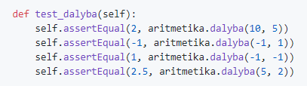

16 paskaita. UNIT testų kūrimas
Kai yra klaida kode
Failas test_aritmetika.py

Slide 17
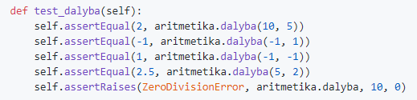
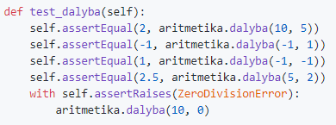

16 paskaita. UNIT testų kūrimas
Kaip patikrinti, ar kodas išmeta reikiamą klaidą
Failas test_aritmetika.py

Slide 18
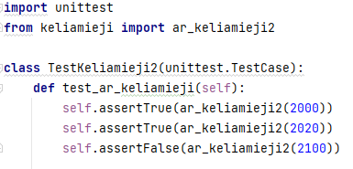
16 paskaita. UNIT testų kūrimas
Kaip ištestuoti gražinamas True/False reikšmes
Faile keliamieji.py įrašome naują funkciją
Faile test_keliamieji.py pridedame naują testą

Slide 19
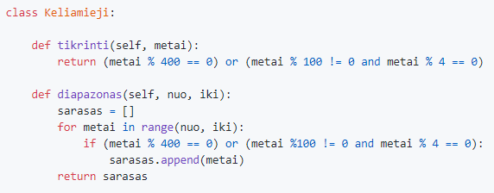
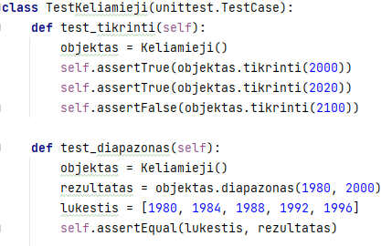
16 paskaita. UNIT testų kūrimas
Objektų klasių testavimas
Faile keliamieji.py įrašome naują klasę
Faile test_keliamieji.py pridedame naują testą

Slide 20
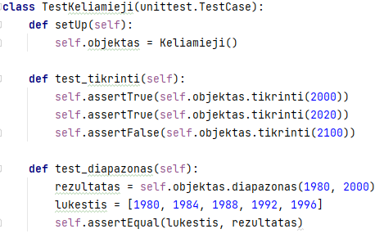
16 paskaita. UNIT testų kūrimas
Patogesnis būdas
Faile test_keliamieji.py pridedame naują "setUp" metodą, kuriame sukuriame klasę kurią testuosime

Slide 21
16 paskaita. UNIT testų kūrimas
Užduotis nr. 1
Pasiimti anksčiau sukurtą programos kodą (iš Teams)
Funkcijas perdaryti taip, kad jos gražintų duomenis
Sukurti UNIT testą visoms funkcijoms
Kiekvienai funkcijai turi būti mažiausiai 3 patikrinimai
Maksimaliai patobulinti kodą, nuolatos leidžiant sukurtą UNIT testą

Slide 22
16 paskaita. UNIT testų kūrimas
Užduotis nr. 2
Pasiimti anksčiau sukurtą programos kodą (iš Teams)
Teste sukurti setUp() metodą, kuriame būtų inicijuotas klasės objektas
Funkcijas perdaryti taip, kad jos gražintų duomenis
Sukurti UNIT testą visoms funkcijoms
Kiekvienai funkcijai turi būti mažiausiai 3 patikrinimai
Maksimaliai patobulinti kodą, nuolatos leidžiant sukurtą UNIT testą

Slide 23
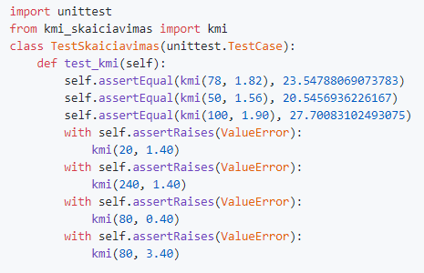
16 paskaita. UNIT testų kūrimas
Užduotis nr. 3
Nuosekliai, papunkčiui, pagal duotą UNIT testą sukurti programą, skaičiuojančią KMI:

Slide 24
16 paskaita. UNIT testų kūrimas
Namų darbas
Užbaigti klasėje nepadarytas užduotis

